Slide 1
错题重做
2024年03月17日错题重做

Slide 2
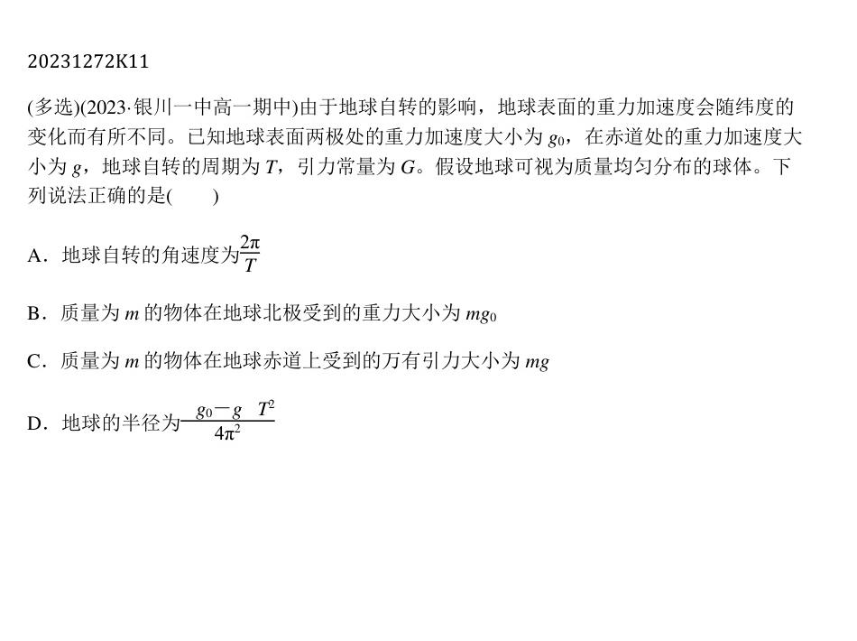
第1题
题目来源:必修2第7章第2节第11题/题库编号:20231272K11

Slide 3
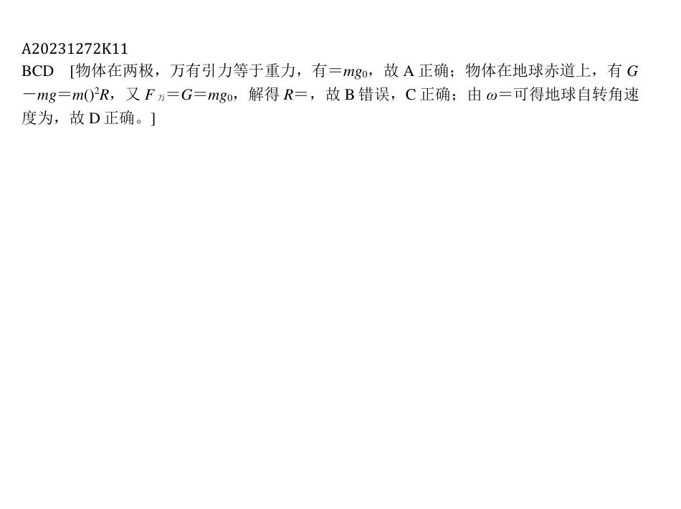
第1题答案
题目来源:选修1第7章第2节第11题/题库编号:A20231272K11

